Slide 1
VGG
2014년에 나온 model (16 ~ 19 layers)
Input : 224 x 224 RGB image
Pre-processing : RGB 값의 평균 빼기 (training set에만)

Slide 2
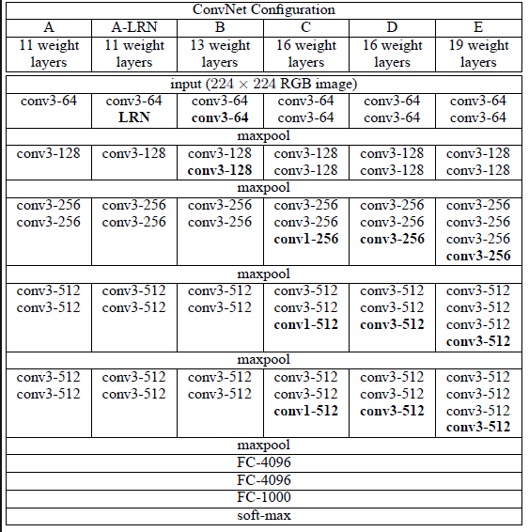
3x3 filter (stride 1, padding 1) => image size same
Max pooling : 2 x 2 (stride 2 ) => image size 감소
Relu 사용 => non-linearity
Model A에만 Local Response Normalisation 적용 => 연산량과 시간을 증가시켜서

Slide 3
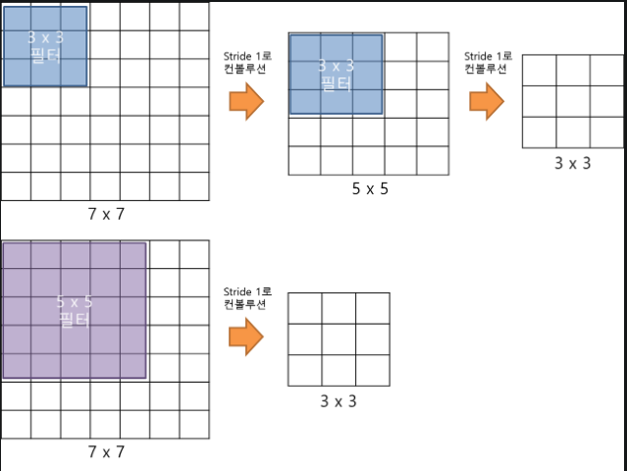
3 x 3 filter만 적용시킨 이유
상대적으로 Parameter 수가 적다
Non-linearity 극대화 => overfitting의 위험성이 존재하긴 함.

Slide 4
Batch size = 256
Weight decay (L2 regularization)
Drop out (p = 0.5) in two fully-connected layer
Learning rate = 0.01 (validation set에 대한 accuracy가 정지하면 1/10)
초기 network weight : 시간이 오래 걸리기 때문에, model A를 학습시킨 뒤, 앞의
convnet 4개와 FC layer 3개의 weight값으로 초기화

Slide 5
Input 이 224 x 224이기 때문에, 기존의 이미지를 조정해야 됨.
마지막엔, 224로 만들고, 뒤집거나 RGB shift를 통해 data 증가
Training :
이미지 크기를 2개로 고정 (256, 384) => random crop
이미지 크기를 [256,512]의 가변적 크기로 하고, random crop
뭐가 더 좋은가? Multi-scale training(2)이 더 좋았다
객체의 특정 부분 or 전체 부분(작은 객체의 경우) 를 모두 학습할 수 있었기 때문에
Testing : test시에는, 마지막 3개의 fully-connected layer를 convnet으로 바꿔서 평가.
(7x7, 1x1, 1x1) 이때의 마지막 channel은 1000이다 (classification)
이때의 장점 : 모든 size의 이미지를 평가할 수 있다. (그러면 마지막 scale이 달라지긴 하는데, average로 모은 뒤, 평가)

Slide 6
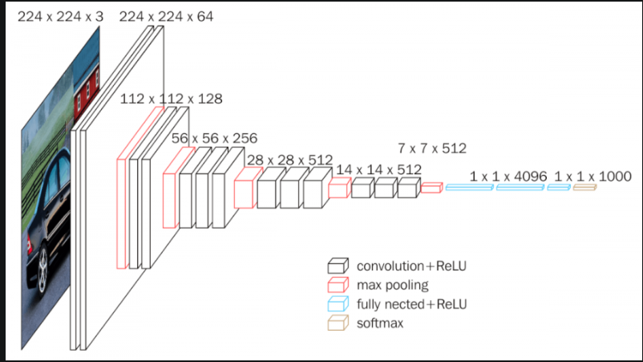
16 layer
Image size는 그대로 pooling 시에만 변화

Slide 7
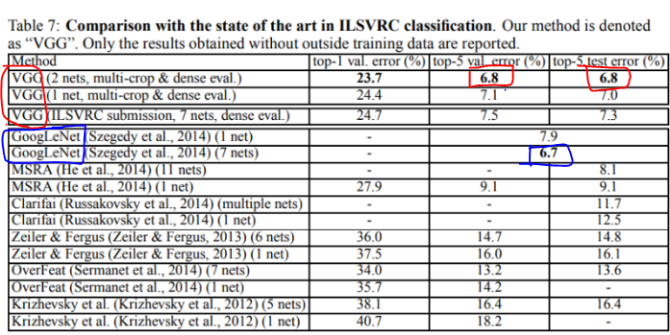
AlexNet과 비슷하지만, 층을 더 깊게 쌓았고 그에 따른 Overfitting을 해결하기 위해, 3x3 filter로만 구성함으로써, parameter수를 줄였다. (+fine tuning)
의미 :
층을 깊게 쌓는 게 효과적이라는 걸 다시 한 번 증명.
GoogLeNet이 1등을 했지만, 해당 model의 구조에 비해 훨씬 간단하게 구현을 했다는 점.

